Slide 1
Læringsmål nr 44:
Kjennskap til sentrale vilkår for personvern og informasjonssikkerhet. Her under personvernlovgivningen, sikker pålogging, autentisering, loggføring, sikker meldingsutveksling og prinsippet for meldingskvitteringer.
Personvern og informasjonssikkerhet
Jurist Mari Bugge Holden og ass. fylkeslege Mette Kristine Hjermann
Statsforvalteren i Østfold, Buskerud, Oslo og Akershus

Slide 2
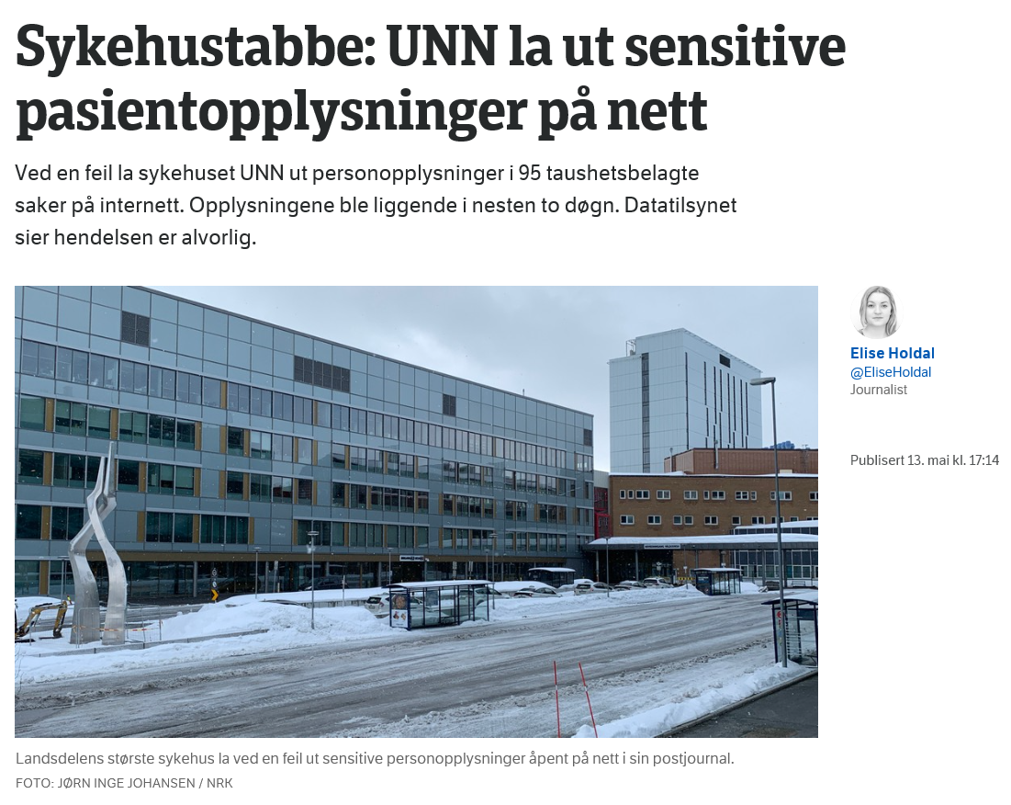
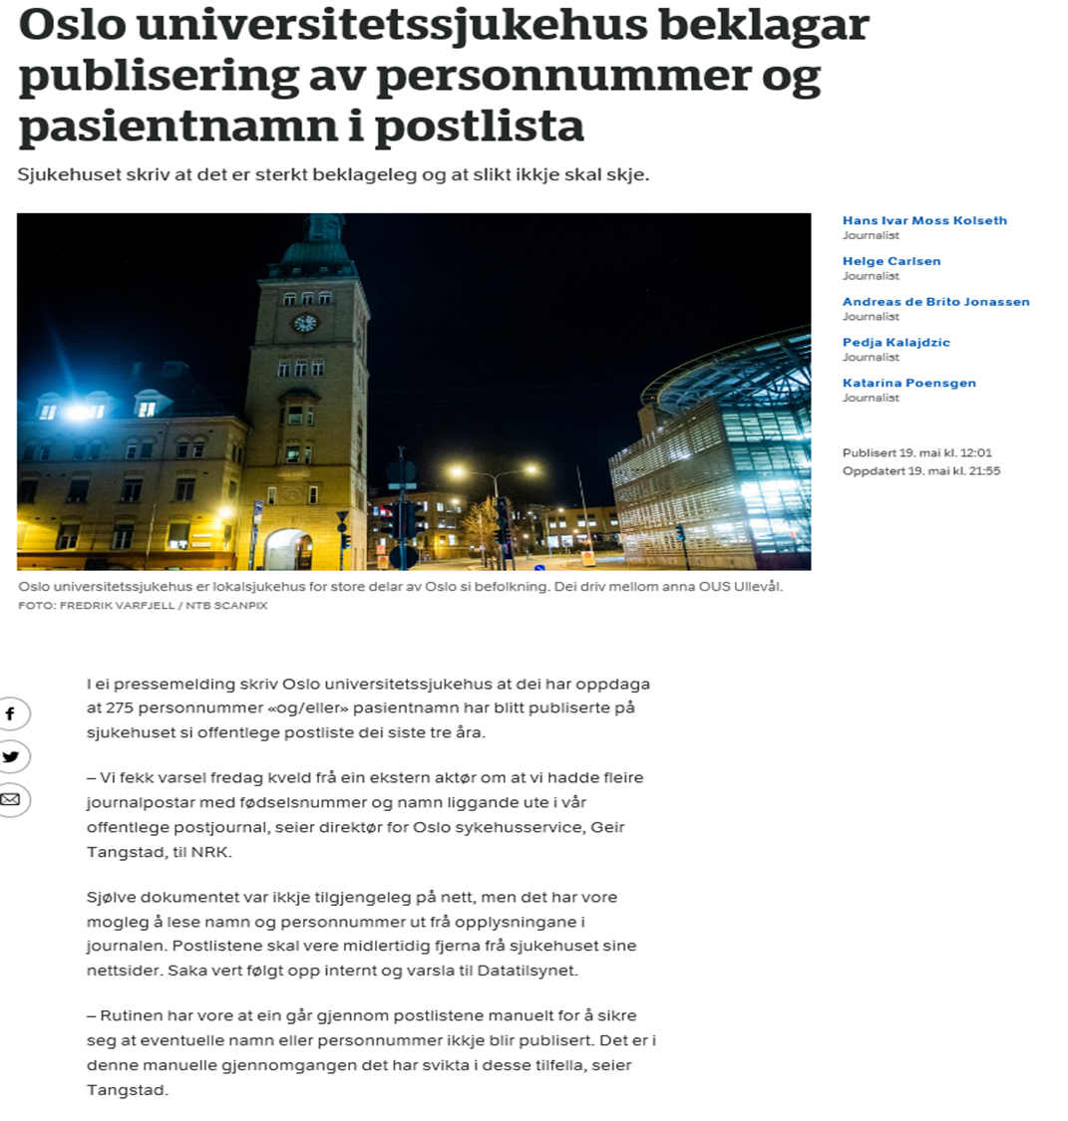

Slide 3

Hva er personvern ?
Definisjon personvern:
  «Enkelt sagt handler personvern om retten til et privatliv og retten til å bestemme over egne personopplysninger».
(Datatilsynet)
Personopplysninger
  Opplysninger som kan knyttes til en enkeltperson.
    Direkte identifiserende (f.eks. telefonnummer)
    Indirekte identifiserende (f.eks. alder, kjønn)
  Særlig kategorier av personopplysninger
    Krever spesiell beskyttelse
    Rasemessig eller etniske bakgrunn, straffbare forhold, helseforhold
Pixabay

Slide 4
Rettslige rammer og GDPR
Mange ulike lover som regulerer personvernområdet og informasjonssikkerhet
Norsk helselovgivning tilfredsstiller kravene i GDPR
Ansvarsforhold:
  Helseforetakene/legekontor- GDPR
  Helsepersonell – Helsepersonelloven
Personopplysningslov
GDPR
General Data Protection Regulation
(Personvernforordning)
Notes:
GDPR:
For legekontor for eksempel betyr det at de må:
Ha oversikt over hvilke personopplysninger de behandler og hvorfor
Sikre data mot uautorisert tilgang og tap
Informere pasienter om deres rettigheter
Dokumentere rutiner og risikovurderinger
Ha databehandleravtaler med eksterne leverandører

Slide 5
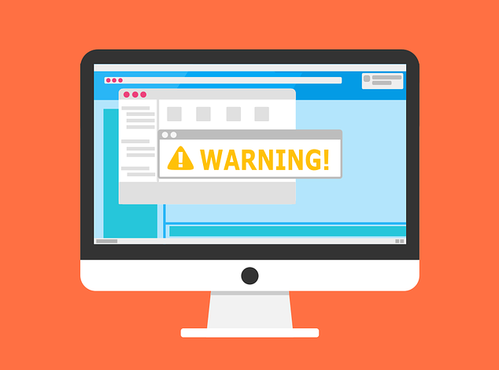
Hvordan ivareta personvernet
Ha ett behandlingsgrunnlag
  Vi må vite hva vi skal bruke opplysningene til
Legge til rette for at personvernet ivaretas
Håndtere avvik
  Ved middels eller høy risiko skal det sendes melding
  til Datatilsynet innen 72 timer
Foto: Pixabay

Slide 6

Personvern i helsesektoren:
«Normen»
Styringsgruppe
Avtale
  forpliktende og referer til lovkrav.
Mellom
  de fleste av sektorens virksomheter (> 10 000) og deres leverandørers og databehandlere.
Regulerer
  sikker pålogging, autentisering, loggføring, sikker meldingsutveksling og prinsippet for meldingskvitteringer

Slide 7

Informasjonssikkerhet
Følg personvernprinsippene
Sikker pålogging
Autentisering (HelseID og BankID)
Risikoer i en klinisk hverdag
Bruk av privat mobil til pasientbilder
Ulåst PC eller mobil
Fysisk sikring av dokumenter
Loggføring
Foto: Pixabay
Notes:
Personvernprinsipper
Sikker pålogging Autentisering
- Sikker pålogging i helsetjenesten:
Buypass kortet
HelseID
Risikoer i klinisk hverdag:
Poll 1: Har en lege adgang til å ta bilde av sår med en privat mobiltelefon?
Ulåst PC eller mobil
Fysisk sikring av dokumenter
Loggføring
Alle oppslag i pasientjournaler loggføres
- Ulike logger: - Driftslogg
- Sikkerhetslogger ()
- Logger fra behandlingsrettede helseregistre
- Sporbarhet
- Pasientens rett til innsyn i logg
- Kontrollrutiner og revisjon
Video etter dette arket

Slide 8

Meldingsflyt
Notes:
Video om sikker meldingsutveksling

Slide 9
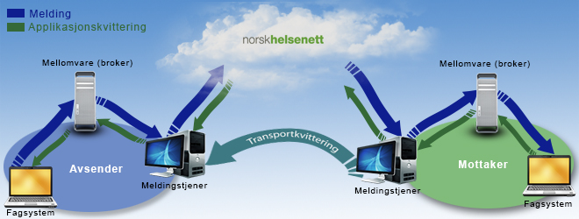
Elektronisk meldingsutveksling
Alt du skriver i meldingene
blir lagret ordrett i journalen
Pleie- og omsorgssektoren (PLO):
  Profil, Gerica, CosDoc
Legekontor:
  WinMed, CGM Allmenn, Profdoc Vision, SystemX, Infodoc Plenario
Helseforetak:
  DIPS EPJ eller røntgen -eller laboratoriesystem, DocuLive
Helsestasjon:
  WinMed, CGM Allmenn, HSPro, Infodoc Plenario
Notes:
Mette
Pop up vindu

Slide 10
Meldingstyper
Basismelding: lege-lege
  Meldingsutveksling ved henvisnings- og rekvisisjon fra pleie og omsorgstjenesten og psykisk helsetjeneste v/legetjenesten ved sykehjem.
  Eksempler:
    Henvisninger og epikriser/polikliniske notat
    Rekvisisjoner (lab, røntgen, o.l.) og svar på rekvisisjoner
PLO-meldinger: annet helsepers – annet helsepers/lege
  Meldingsutveksling med pleie- og omsorgssektoren og foretak / legekontor
    Logistikkmeldinger (sykehusinnleggelser)
    Fagmeldinger (dialog/forespørsel.)
      Gerica: E-link
Notes:
Mette

Slide 11
PLO meldinger i praksis
Bli kjent med kommunale avtaler/ kultur fastleger – PLO tjenesten
  Hvilke problemstillinger (ø-hjelp – plan – møter – ikke lege)
  Tidsaspekt
  Valg av kommunale mottakere
Husk at dine svar setter standard for fremtidige henvendelser.
Bli kjent med datasystemet
  Kvittering: hvor? For hva?
Notes:
Mette

Slide 12
Kjernejournal
  Poll
  Vis demo: https://kj-opplaering.ehelse.no/hpp-webapp/kjernejournal.html#brukergruppevalg
  Veiviser: https://kj-opplaering.ehelse.no/hjelp/opplaering/
Notes:
Mette
Poll 2
Kan pasientene nekte fastlege å få innsyn kjernejournalen?
Fastlegens tilgang:
Inneholder kritisk pasientinformasjon
Krever dokumentert behov
Begrenset tilgang uten samtykke
Ja, pasienter i Norge kan nekte fastlegen (og annet helsepersonell) innsyn i kjernejournalen, men det er noen viktige nyanser:
Reservasjon mot kjernejournal:
Du kan reservere deg helt mot å ha en kjernejournal. Da vil ingen helsepersonell ha tilgang til den, inkludert fastlegen.
Sperring av enkeltopplysninger: Du kan også velge å sperre deler av informasjonen i kjernejournalen, slik at bare utvalgte helsepersonell får tilgang.
Blokkering av tilgang: Du kan blokkere tilgang for spesifikke helsepersonell eller institusjoner.
Fastlegen har som hovedregel tilgang til kjernejournalen dersom du ikke har reservert deg eller sperret informasjon.
Tilgang krever tjenstlig behov: Helsepersonell må ha et reelt behov for å yte helsehjelp for å kunne slå opp i kjernejournalen.
Alle oppslag loggføres, og du kan se hvem som har vært inne i journalen din.

Slide 13
Reseptinformasjon
 | Reseptformidler | Kjernejournal
Historikk ferdigekspederte e-resepter | 1 måned | 3 år
Papir resepter | Nei | ja
Telefonresepter | Nei | ja
Låste resepter | Nei | ja
Multidose | ? | ja
Notes:
Mette
Poll 3
Får du fullstendig oversikt over resepter i reseptformidleren?
( Ta opp skjema etter poll)

Slide 14
Oppsummering
Fastleger har ansvar for personvern og informasjonssikkerhet - bruk Normen, Norsk helsenett
Kjenn lokale rutiner og systemer
Still spørsmål og søk kollegastøtte

Slide 15
Tusen takk for oss
Jurist Mari Bugge Holden og ass. fylkeslege Mette Hjermann
Statsforvalteren i Østfold, Buskerud, Oslo og Akershus Oslo

